Slide 1

LA INFLUENCIA FAMILIAR
EN MIS DECISIONES
TOMA RESPONSABLE DE DECISIONES

Slide 2
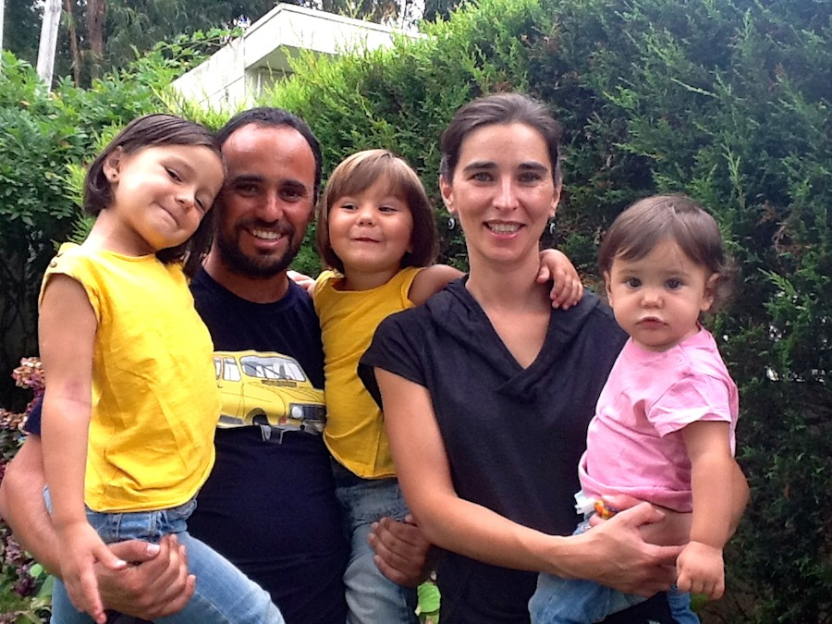
CONTEXTO
En la toma de decisiones de los adolescentes hay muchos factores que intervienen, y uno de los más importantes es la familia. Se espera que ésta siempre juegue un papel que beneficie a los estudiantes, pero no hay que olvidar que está conformada por seres humanos con virtudes y defectos que no siempre van a influenciar de la mejor manera posible en las decisiones de sus miembros. Es por ello que es muy importante desarrollar en los adolescentes la capacidad de decidir de manera autónoma. Si bien pueden escuchar los consejos de los demás, es importante que fortalezcan su autoconocimiento y su autorregulación para contar con el mayor número de herramientas posibles que les permitan tomar decisiones responsables.
Imagen prediseñada de office Online

Slide 3
¿Cuál es el objetivo de la lección?
Que los estudiantes examinen de qué manera las emociones, el contexto, los amigos, las experiencias previas y la sensibilidad a la inmediatez pueden favorecer u obstaculizar la toma responsable de decisiones.
¿Por qué es importante?
Porque si los estudiantes reflexionan sobre la manera en que su familia favorece u obstaculiza la toma responsable de sus decisiones, entonces les será más fácil aceptar o rechazar las sugerencias que se les den para poder elegir de forma autónoma.
Invita a los estudiantes a leer la introducción, la cita y El reto es de la actividad.
“Sin lugar a dudas, es importante desarrollar la mente de los hijos. No obstante, el regalo más valioso que se les puede dar, es desarrollarles la conciencia”. John Gay.
INTRODUCCIÓN:
Susana se sentía acorralada por sus amigos quienes esperaban su respuesta. Estando todos en su casa y sin sus padres presentes, todos pensaban que era la oportunidad perfecta para tomar el coche sin permiso y permitirle a Roberto conducirlo al centro comercial. No obstante, las palabras de sus padres reverberaban en su cabeza, “no dejes que te presionen a hacer algo que implique un riesgo”. Tras pensarlo detenidamente, apenada se negó, pero supo que era una buena decisión y se sintió contenta consigo misma por haber actuado con responsabilidad. ¿Alguna vez has seguido un consejo familiar para tomar una decisión que te hizo sentir bien? El reto es examinar de qué manera las emociones, el contexto, los amigos, las experiencias previas y la sensibilidad a la inmediatez pueden favorecer u obstaculizar la toma responsable de decisiones

Slide 4
Estructura de la sesión y recomendaciones específicas
Recapitule el texto de los apartados y promueva su reflexión. Puede preguntar al grupo qué saben sobre la toma de decisiones de manera autónoma. Esto permitirá recuperar conocimientos previos e iniciar con las actividades de la variación.
CONCEPTO CLAVE
Autonomía para tomar decisiones: Es la capacidad de decidir por uno mismo sin tener la necesidad de complacer a los demás y sin poner de lado los propios deseos, necesidades, valores y metas.

Slide 5
Actividad 1. Lectura de casos de adolescentes exitosos.
Solicite a sus estudiantes que en parejas lean las historias de adolescentes y jóvenes exitosos. • A continuación, pídales que reflexionen sobre el papel que sus familias han jugado en la toma de sus decisiones.
A continuación, encontrarán dos casos de jóvenes mexicanos que han sobresalido en algún campo, así como algunas acciones relacionadas con el apoyo que han recibido de su familia, lean en parejas los casos:
Respondan:
• ¿Qué papel consideran que las familias jugaron en la toma de sus decisiones en los dos casos? ________________________________________________________________________________________________________
Caso 1 José Edmundo Balderas Castro, Israel Daniel Hernández García, y Aranza Meza Dorante son estudiantes de preparatoria que crearon plástico con cáscaras de plátano y han acudido a distintos concursos y foros nacionales e internacionales. Sus profesores reconocen que ha sido un trabajo muy fuerte para ellos, así como para sus padres que los han apoyado | Caso 2 Dafne Almazán es la psicóloga más joven del mundo. Fue una niña que desde los 6 años de edad ya sabía leer y escribir en español y en inglés. Tuvo la suerte de recibir apoyo de su familia desde muy pequeña ya que sus hermanos mayores le sirvieron de precedente porque también son superdotados

Slide 6
Actividad 2. Reflexión
A partir del análisis y las reflexiones de la actividad 1, pida a los alumnos que de manera individual describan alguna decisión responsable que hayan tomado en la que sus familiares hayan influido. • Por último, solicíteles que reflexionen sobre la manera en la que su familia puede favorecer u obstaculizar la toma responsable de sus decisiones. • Si el tiempo lo permite pueden compartir sus respuestas con el resto del grupo.
Describe alguna decisión responsable que hayas tomado en la que tus familiares hayan influido.
___________________________________________________________________________________________________________________________________________________________________________________________________________________________________
b. ¿De qué manera tu familia puede favorecer u obstaculizar la toma responsable de tus decisiones?
___________________________________________________________________________________________________________________________________________________________________________________________________________________________________

Slide 7
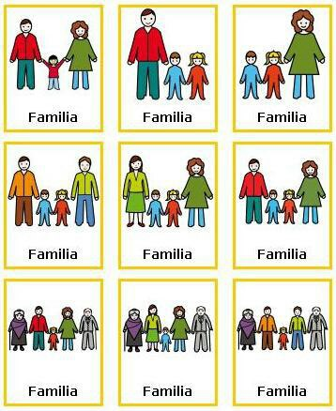
Lean Reafirmo y Ordeno de la actividad.
Imagen prediseñada de office Online

Slide 8
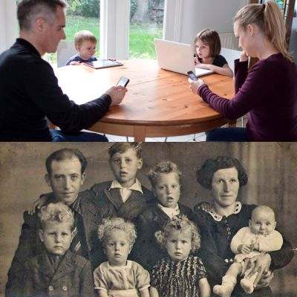
REAFIRMO Y ORDENO.
Si bien es cierto que muchos familiares influyen de manera muy positiva para que tomemos decisiones responsables en nuestras vidas, también puede haber otros que no lo hagan de esa forma y que nos quieran empujar a hacer cosas que no nos favorecen. Es por ello que es importante que seas autónomo para tomar decisiones, es decir, que no dependas de las opiniones de los demás, sino que te guíes por tus valores, por tus metas y por el bienestar de tu persona y de quienes te rodean. El autoconocimiento y la confianza en ti mismo te guiarán a tomar decisiones de manera autónoma y responsable.
Imágenes prediseñadas de office Online

Slide 9
Para tu vida diaria
Con tu familia, reflexionen sobre alguna decisión que tomó cada uno de ustedes en la cual haya influenciado para bien o para mal el punto de vista familiar. Analicen, si eso fue lo más favorable o no. Platiquen qué pueden hacer para que, en futuras ocasiones, cuando uno de ustedes deba tomar una decisión, se promueva que ésta sea lo más acertada y responsable posible.
Te recomendamos ver la película “Billy Eliot” que narra la historia de un niño de 11 años que es obligado a practicar boxeo, pero que encuentra su verdadera vocación en el salón de al lado del ring donde dan clases de ballet. En la película se ve claramente como su familia en un principio no lo apoya, pero él toma una decisión, se responsabiliza de la misma y sigue adelante con ella.
¿Quieres saber más?

Slide 10
Evaluación de la sesión Prepa: Grupo: Turno:
De acuerdo a las siguientes afirmaciones, seleccione la opción que refleje su opinión
Rubro | Totalmente en desacuerdo | En desacuerdo | Neutral | De acuerdo | Totalmente de acuerdo
Al menos un 50% de los alumnos reflexionaron sobre la manera en que su familia favorece u obstaculiza la toma responsable de sus decisiones..
Los estudiantes mostraron interés y se involucraron en la lección.
Se logró un clima de confianza en el grupo.
¿Qué funcionó bien y qué efectos positivos se observaron al impartir la lección?
Descripción de dificultades y áreas de oportunidad
¿Qué alumnos no realizaron la actividad? 1. 2. 3. 4. 5.

Slide 11


Escribe en tres minutos
qué te llevas de la lección
3 min
Imagen prediseñada de office Online

